Slide 1
Электронные ресурсы 2017

Slide 2
http://spbu.ru/
Переход в раздел «Библиотека»

Slide 3
http://www.library.spbu.ru/

Slide 4
Изменение политики доступа

Slide 5
Поиск электронных книг

Slide 6
Результаты поиска электронных книг
переход на полный текст книги

Slide 7
Уточнение результатов поиска (книги издательства Springer)
переход на полный текст книги

Slide 8
Полный текст книги на сайте издателя

Slide 9
Уточнение результатов поиска (книги на платформе ProQuest Ebook Central)
переход на полный текст книги

Slide 10
Полный текст книги на сайте агрегатора (ProQuest)

Slide 11
Работа в полным текстом книги

Slide 12
Поиск электронных журналов (первый путь)

Slide 13
Результаты поиска электронных журналов

Slide 14
Поиск журнала по части слова из названия

Slide 15
Варианты поиска по названию журнала

Slide 16
Поиск электронных журналов (второй путь)

Slide 17
Поиск по буквам латинского и русского алфавита

Slide 18
Перечень журналов на латинскую букву «О»

Slide 19
Поиск электронных ресурсов по предмету

Slide 20
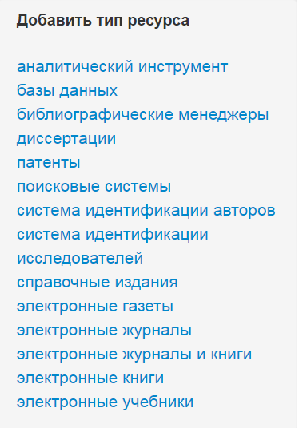
Результаты поиска ресурсов
Выбор ресурсов
по типу

Slide 21
Ресурсы по химии, содержащие электронные книги

Slide 22
Переход на описание ресурса
Переход на описание ресурса

Slide 23
Описание ресурса

Slide 24
Поиск ресурса по названию

Slide 25
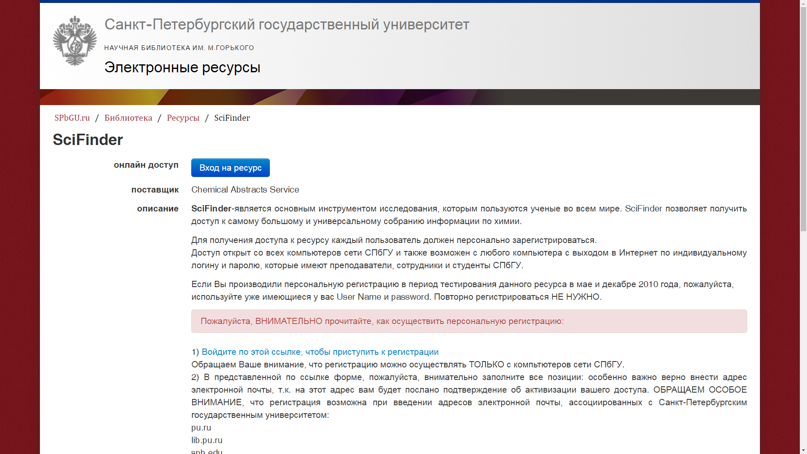
Описание ресурса

Slide 26
Поиск электронных ресурсов

Slide 27
Ресурсы открытого доступа

Slide 28
Ресурсы, находящиеся в тестовом доступе

Slide 29
Поиск электронных ресурсов

Slide 30
Поиск ресурсов по предметной области и начальной букве в названии
Переход на перечень российских ресурсов

Slide 31
Перечень ресурсов по предметной области «Химия»

Slide 32
В помощь пользователям

Slide 33
Раздел «Преподавателям»

Slide 34
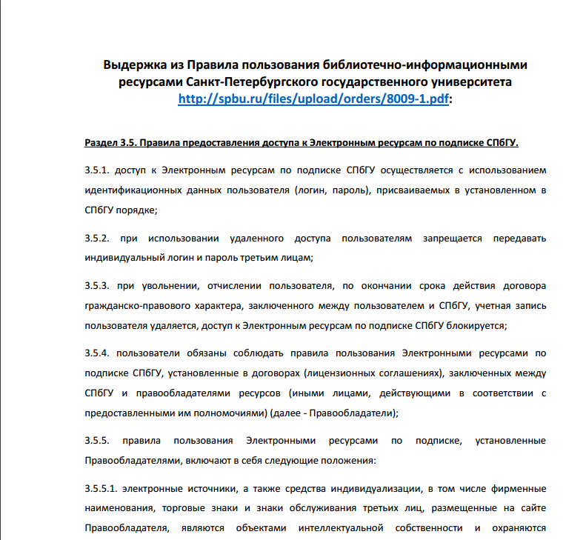
Правила доступа к ресурсам

Slide 35
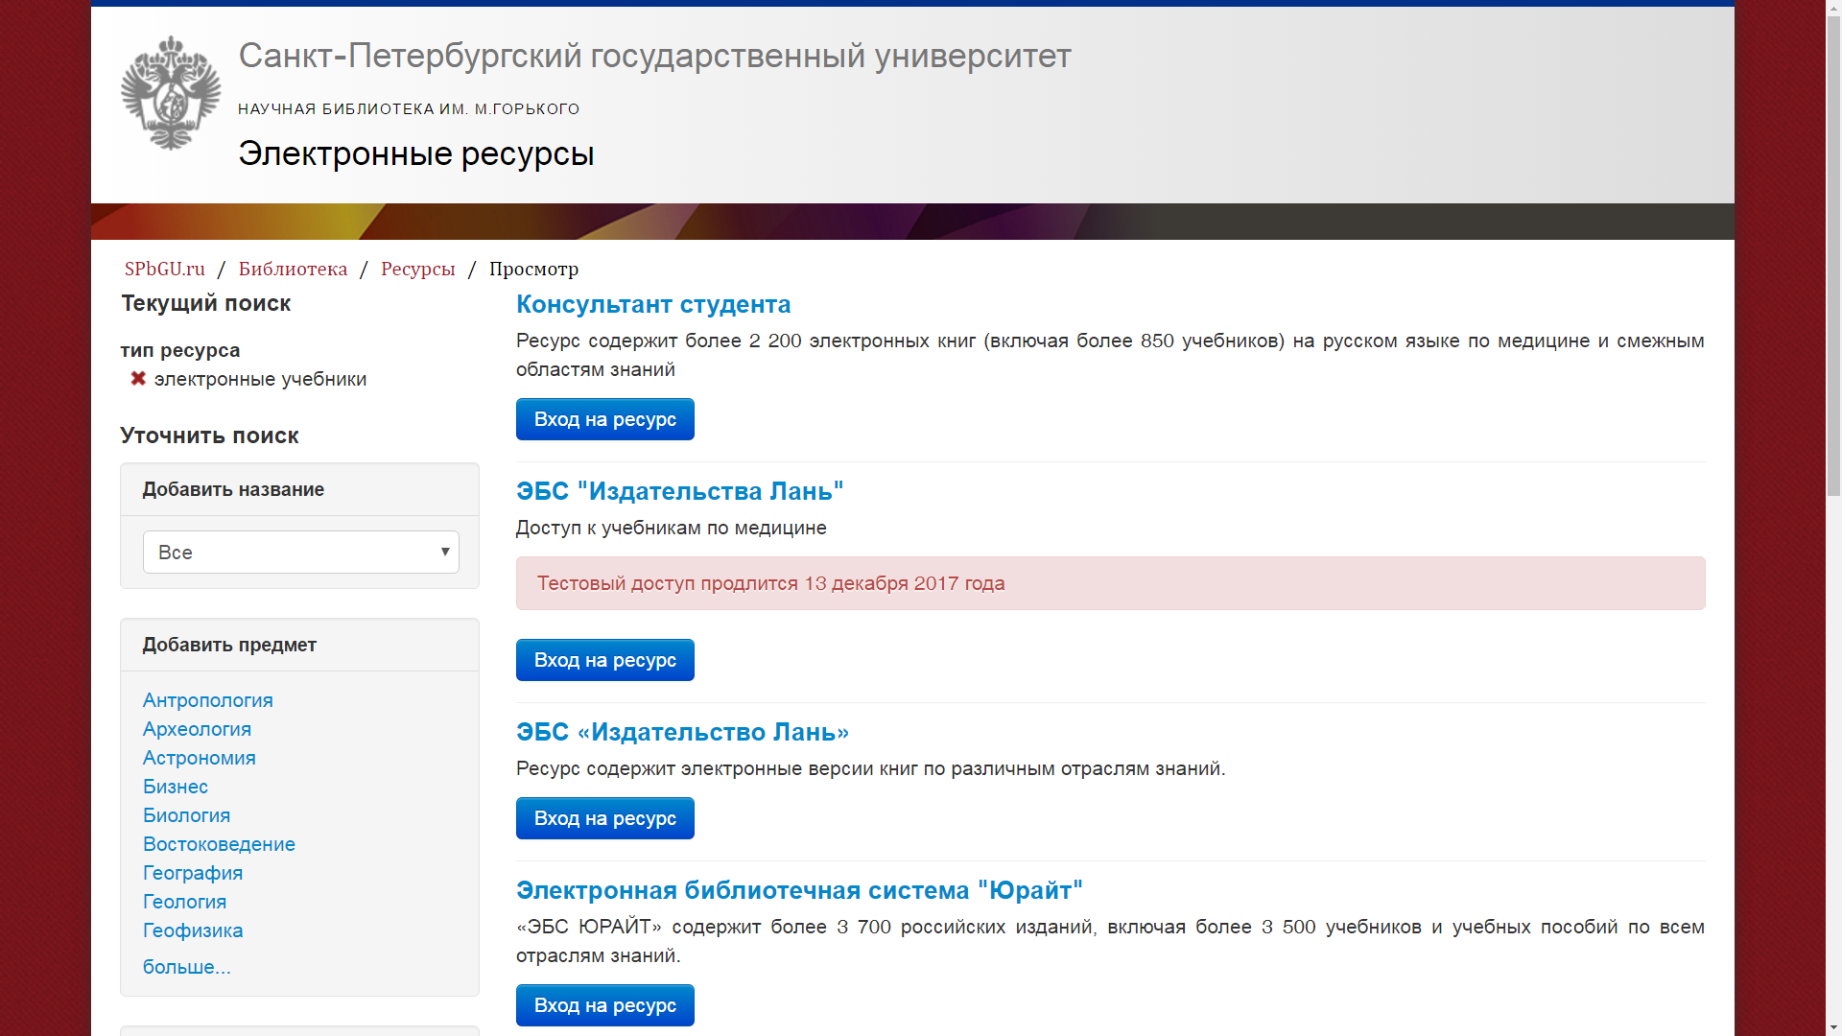
Список ресурсов по типу изданий

Slide 36
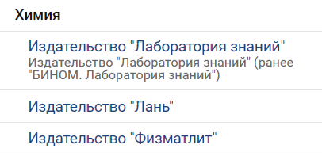
Издания по химии на платформе ЭБС «Лань»

Slide 37
Раздел «Авторам»

Slide 38
Раздел «Помощь»

Slide 39
Раздел «Новости и события»

Slide 40
Идентификаторы ученых

Slide 41
http://www.library.spbu.ru/

Slide 42
Благодарю Вас за внимание!
Екатерина Полникова
НБ СПбГУ, e.polnikova@spbu.ru

